Slide 1
JSP开发1

Slide 2
大纲
✦ NetBeans IDE界面的功能区
✦ JSP文件页面的基本构成
✦ JSP文件的脚本类型
✦ JSP文件注释
✦ 分支结构
✦ 循环结构
✦异常处理
✦示例

Slide 3
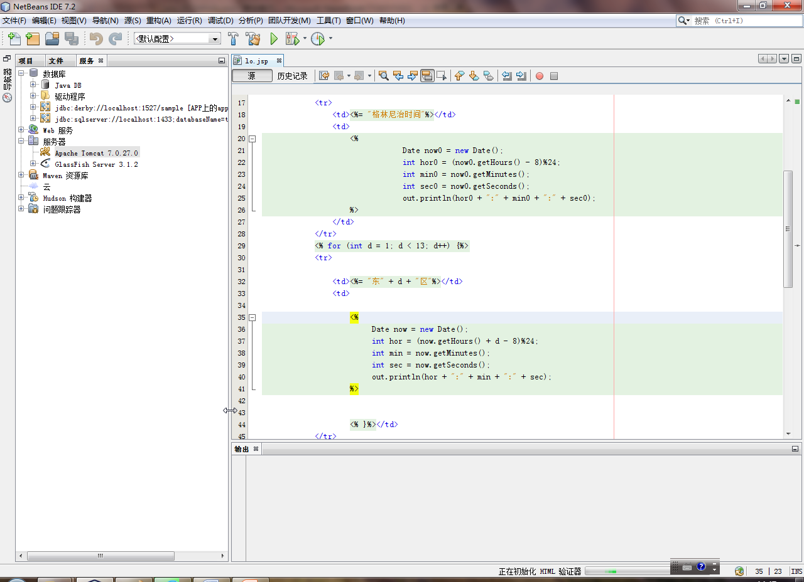
Netbeans IDE

Slide 4
NetBeans IDE功能区
项目导航菜单包括项目、文件和服务三个标签页面。
项目标签页呈现项目的源和库概览。
文件标签页展现项目包含的所有目录及文件，可了解项目项目文件组成，也可用来进行文件的复制、删除等管理。
服务标签页主要管理项目部署时有关的数据库、Web服务及部署服务期等服务管理。

Slide 5
JSP文件页面的基本构成
JSP文件页面的基本构成
JSP文件通过“<%”和“%>”标记嵌入JS标签，形成HTML和JSP标签混合的JSP文件，基本格式如下：
<html>
<head><title>Jsp页面基本元素</ title></head>
<body>
…//HTML标签语句
<%
//嵌入Java脚本执行语句
%>
…//HTML标签语句
</body>
</html>
通过%标签可声明Java变量或方法；引用表达式值；嵌入Java脚本语言。

Slide 6
JSP文件的脚本类型
JSP文件有3种脚本类型。
表达式（Expression）：用来在JSP页面调用Java表达式，获取表达式的值。
小脚本（Scriptlet）：在HTML中使用<%和%>来嵌入Java程序，进行相应的逻辑计算处理。
声明（Declaration）：定义Java脚本用到的变量或者方法。

Slide 7
JSP表达式
JSP表达式
在页面中获取Java变量或者表达式值时，使用如下基本语法：
<%= Java表达式/变量 %>
JSP表达式可引用Java表达式值，也可以直接引用某一变量值。当JSP容器遇到该表达式格式时，先计算嵌入的表达式或者变量，然后将计算的结果以字符串形式返回并插入到相应页面中。

Slide 8
JSP表达式
如下实例所示， 通过JSP表达式获取Java变量的值。
<html>
<body>
<%
// Java脚本语言
int I = 5;
int res = 0;
res = 1*I + I*2;
%>
<table><tr><td> Current value: <%= res %></td></tr></table>
</body>
</html>

Slide 9
JSP小脚本
JSP小脚本使用灵活，通过“<%”和“%>”标记包含任意的Java片段，从而执行更复杂的操作和控制。小脚本的基本语法如下是<% ... Java程序代码 ... %>。
JSP小脚本实例。
<%@page import="java.util.Date" %>
<html>
<body>
<%
//以下为Java小脚本
Date now_date = new Date( );
out.println("当前日期为：" + now_date);
%>
</body>
</html>
例程中用到page指令，通过属性import来引入Date类。在脚本中初始化了Date类的对象now_date，然后通过内置对象out的println( )方法显示当前日期。

Slide 10
JSP声明
JSP程序有时需要为Java脚本定义变量和方法，通过“<%!”声明。
JSP声明一般没有输出，与JSP表达式或JSP小脚本一起使用，如下所示。
<html>
<%! // JSP声明
String ID = "Johnson";
String ReturnID()
{ return ID; }
%>
<body>
The UseID: <%= ID %> <br>
<%
String UserID = ReturnID( );
out.println("The UseID:" + UserID);
%> </body> </html>

Slide 11
JSP注释标记
JSP也提供了自己的标记来进行注释，其使用格式如下：
<%-- ...add your comments here ...--%>
在脚本中可使用Java语言的注释方法进行注释。
可以使用“//”来注释一行内容，使用“/*和*/”来注释多行内容。
<%
Java Code
//单行注释
/*多行注释
多行注释*/
%>

Slide 12
Conditionalization
<% if (x < 0) { %>
<p>Sorry, can’t compute the factorial of a negative number.</p>
<% } else if (x > 20) { %>
<p>Sorry, arguments greater than 20 cause an overflow error.</p>
<% } else { %>
<p align=center><%= x %>! = <%= fact(x) %></p>
<% } %>

Slide 13
Iteration
<html> <body>
<table>
<tr><th><i>x</i></th><th><I>x</I> </th></tr>
<% for (long x = 0l; x <= 20l; ++x) { %>
<tr><td><%= x %></td><td><%= x*x %></td></tr>
<% } %>
</table>
</body> </html>

Slide 14
Exception handling
<%! public long fact (long x) throws IllegalArgumentException
{
if ((x < 0) || (x > 20))
throw new IllegalArgumentException("Out of range.");
else if (x == 0) return 1;
else return x * fact(x-1);
} %>
<% try{ %>
<p align=center> <%= x %>! = <%= fact(x) %></p>
<% } catch (IllegalArgumentException e) { %>
<p>Sorry, factorial argument is out of range.</p>
<% } %>

Slide 15
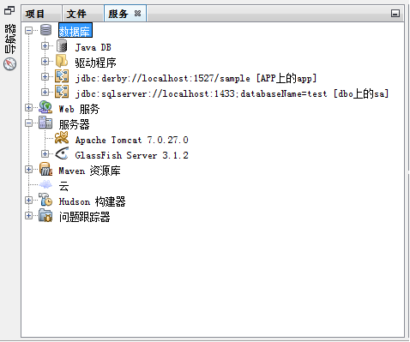
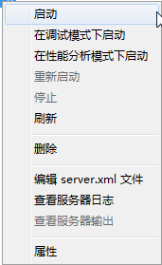
Web信息管理系统部署

Slide 16
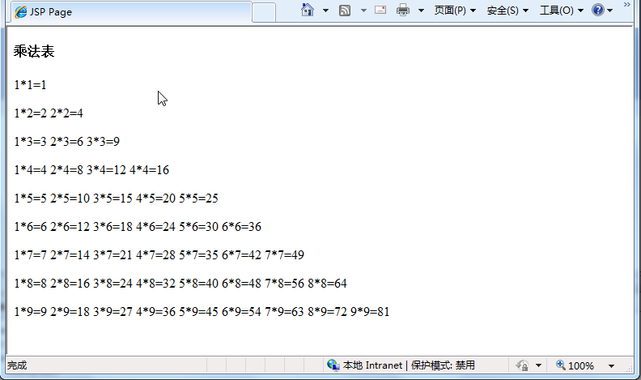
JSP开发例子1
<%
for( int i=1;i<=9;i++){
%>
<P>
<%
for( int j=1; j<=i; j++)
{
out.print(j + "*" + i + "="+i*j + " "); }
}
%>

Slide 17
Practice Schedule
Week | Day | Week | Day
5 | Wed | 6 | Wed
7 | Wed | 8 | Wed
9 | Wed | 9 | Fri
10 | Wed | 11 | Wed

Slide 18




Elements
www.animationfactory.com
Q&A?

